Slide 1
Implementación de un sistema de control de inventario y ventas online del establecimiento, licores don chepe de la ciudad de Bogotá.
Sneider Alejandro Correal León.
Freddy Andres Mejia Malaver.
Criss Gisell Navarrete Gómez.

Slide 2
Diccionario de datos.

Slide 3
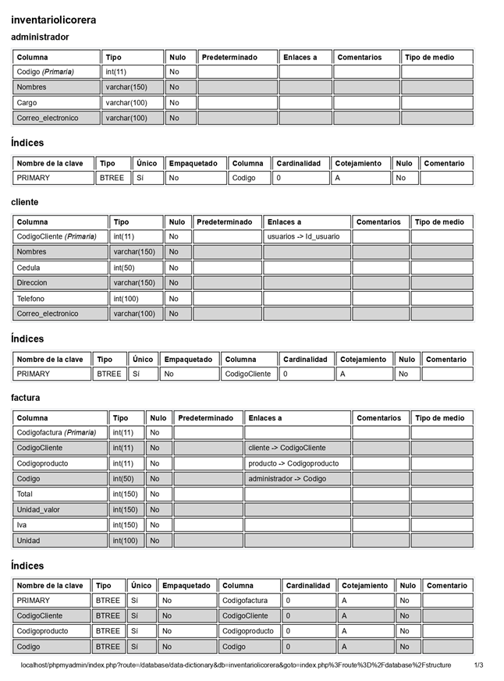
Diccionario de datos.

Slide 4
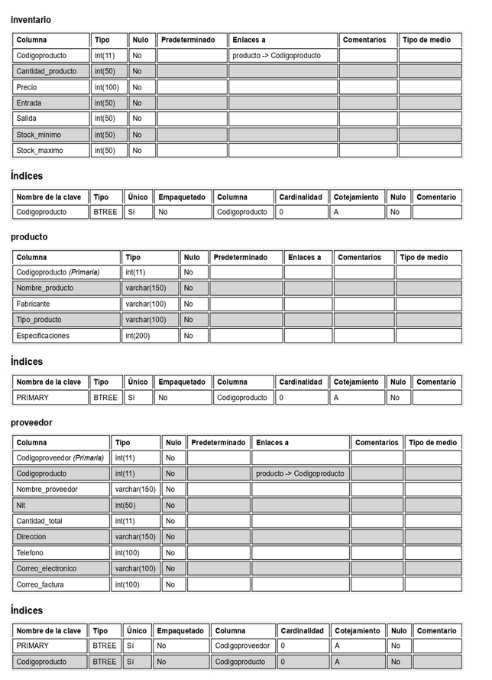
Diccionario de datos.

Slide 5
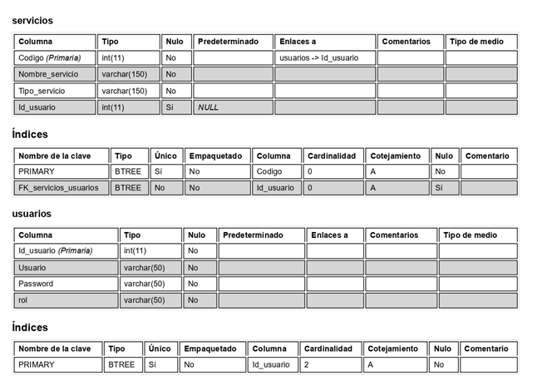
Diccionario de datos.

Slide 6
DDL

Slide 7
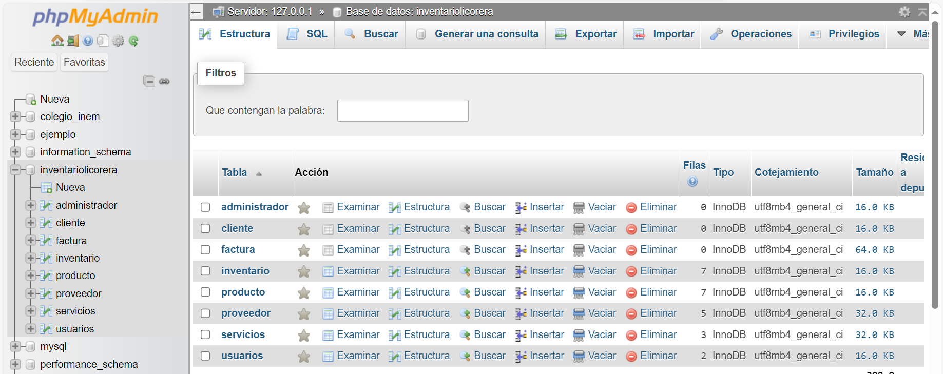
En este proyecto vamos a trabajar con un lenguaje de programación en PHP basado en la programación por módulos orientada a objetos. se desarrolló en un motor de búsqueda de MySQL para las bases de datos que vamos a manejar
Lenguaje de programación y BD
localhost / 127.0.0.1 / inventariolicorera | phpMyAdmin 5.2.1

Slide 8
11. Diagramas de caso de uso.

Slide 9
Administrador.

Slide 10
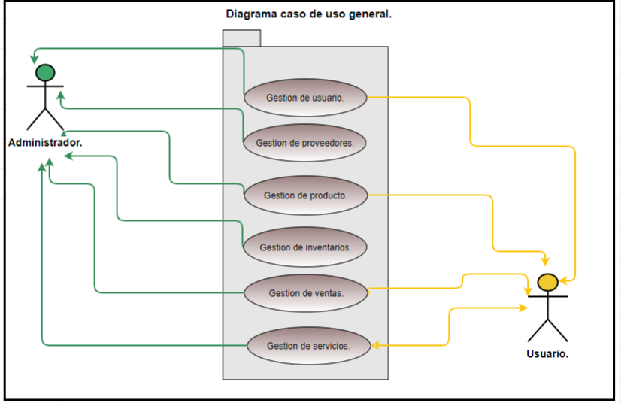
Diagrama de caso de uso general.

Slide 11
Resumen.
Actores:
*Usuario*
*Administrador*
Procesos Involucrados:
Gestión de Producto
Gestión de Usuario
Gestión de Inventarios
Gestión de Servicios
Gestión de Proveedores
Gestión de Ventas
Casos de Uso Gestión de Producto
Agregar Producto (Administrador)
El administrador añade nuevos productos proporcionando detalles como nombre, descripción, precio, y cantidad.
Actualizar Producto (Administrador)
El administrador modifica los detalles de los productos existentes.
Eliminar Producto (Administrador)
El administrador elimina productos obsoletos o fuera de stock.
Consultar Producto (Usuario)
El usuario consulta la lista de productos disponibles.

Slide 12
Resumen.
Casos de Uso Gestión de Usuario
Registrar Usuario (Administrador)
El administrador registra nuevos usuarios en el sistema proporcionando detalles como nombre, correo electrónico, y rol.
Actualizar Usuario (Administrador)
El administrador actualiza la información de los usuarios existentes.
Eliminar Usuario (Administrador)
El administrador elimina usuarios del sistema.
Actualizar Perfil (Usuario)
El usuario actualiza su propio perfil, como cambiar la contraseña o actualizar la información de contacto.
Casos de Uso Gestión de Inventarios
Agregar Ítem al Inventario (Administrador)
El administrador añade nuevos ítems al inventario.
Actualizar Ítem del Inventario (Administrador)
El administrador actualiza la información de los ítems en el inventario.
Eliminar Ítem del Inventario (Administrador)
El administrador elimina ítems del inventario.
Consultar Inventario (Usuario)
El usuario consulta el estado del inventario y la disponibilidad de productos.

Slide 13
Resumen.
Casos de Uso: Gestión de Servicios
Solicitar Servicio (Usuario)
El usuario solicita un servicio especificando detalles como tipo de servicio y fecha.
Actualizar Solicitud de Servicio (Usuario)
El usuario modifica una solicitud de servicio existente.
Cancelar Solicitud de Servicio (Usuario)
El usuario cancela una solicitud de servicio.
Ver Solicitudes de Servicio (Administrador)
El administrador revisa las solicitudes de servicio para asignar recursos o aprobarlas.
Casos de Uso: Gestión de Proveedores
Registrar Proveedor (Administrador)
El administrador registra nuevos proveedores en el sistema.
Actualizar Información del Proveedor (Administrador)
El administrador actualiza la información de los proveedores existentes.
Eliminar Proveedor (Administrador)
El administrador elimina proveedores del sistema.
Consultar Proveedores (Usuario)
El usuario consulta la lista de proveedores y sus detalles.

Slide 14
Resumen.
Caso de Uso: Gestión de Ventas.
Realizar Venta (Usuario):
El usuario realiza una compra seleccionando productos y procesando el pago.
Consultar Historial de Ventas (Usuario):
El usuario revisa su historial de compras y ventas.
Registrar Venta (Administrador):
El administrador registra ventas manualmente en el sistema.
Actualizar Venta (Administrador):
El administrador modifica los detalles de una venta existente.
Eliminar Venta (Administrador):
El administrador elimina registros de ventas del sistema.
Interacciones Principales.
Usuarios y Administradores interactúan con el sistema para realizar diversas tareas relacionadas con productos, usuarios, inventarios, servicios, proveedores y ventas.*
El Administrador tiene privilegios para gestionar todos los aspectos del sistema, mientras que el Usuario tiene acceso a funcionalidades específicas como ver productos, gestionar sus propias solicitudes de servicio y realizar ventas.*

Slide 15
Resumen.
Conclusión
Este diagrama de caso de uso generaliza cómo los diferentes actores (usuario y administrador) interactúan con el sistema para realizar las tareas de gestión de producto, gestión de usuario, gestión de inventarios, gestión de servicios, gestión de proveedores y gestión de ventas, destacando las responsabilidades y permisos de cada actor en el sistema.

Slide 16
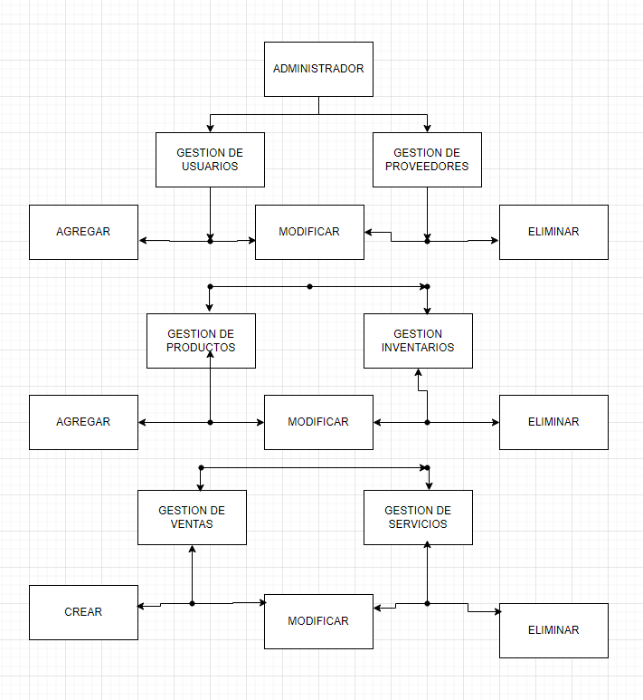
Diagrama de secuencia.

Slide 17
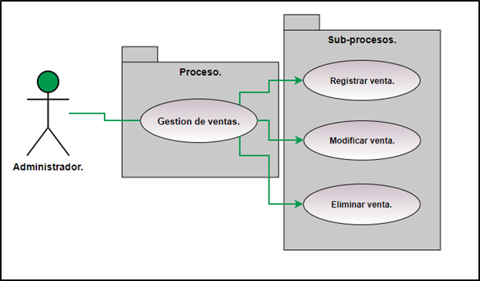
Diagrama de caso de gestión de ventas.

Slide 18
Resumen.
Actor
Administrador
Procesos Involucrados
Registrar Venta
Modificar Venta
Activar Venta
Eliminar Venta
Registrar Venta
Descripción
El administrador registra una nueva venta en el sistema proporcionando la información necesaria.
Flujo Principal
El administrador accede a la sección de gestión de ventas.
El administrador selecciona la opción de registrar nueva venta.
El administrador introduce los detalles de la venta, como productos vendidos, cantidad, precio, y datos del cliente.
El sistema valida la información ingresada.
El sistema guarda los datos y crea un nuevo registro de venta.

Slide 19
Resumen.
Modificar Venta
Descripción
El administrador actualiza la información de una venta existente.
Flujo Principal
El administrador accede a la sección de gestión de ventas.
El administrador selecciona una venta existente de la lista.
El administrador modifica los detalles necesarios de la venta (productos, cantidad, precio, datos del cliente, etc.).
El sistema valida los cambios realizados.
El sistema guarda las modificaciones en el registro de la venta.
Activar Venta
Descripción
El administrador activa una venta que está desactivada para que vuelva a estar disponible en el sistema.
Flujo Principal
El administrador accede a la sección de gestión de ventas.
El administrador selecciona una venta desactivada de la lista.
El administrador selecciona la opción de activar venta.
El sistema actualiza el estado de la venta a activo.
La venta vuelve a estar disponible en el sistema.

Slide 20
Resumen.
Eliminar Venta
Descripción
El administrador elimina una venta del sistema.
Flujo Principal
El administrador accede a la sección de gestión de ventas.
El administrador selecciona una venta existente de la lista.
El administrador selecciona la opción de eliminar venta.
El sistema solicita una confirmación para evitar eliminaciones accidentales.
El administrador confirma la eliminación de la venta.
El sistema elimina el registro de la venta y todos los datos asociados.
Interacciones Principales
Registrar Venta
Permite al administrador añadir nuevas ventas al sistema ingresando la información requerida.
Modificar Venta
Permite al administrador actualizar la información de ventas existentes para asegurar que los datos sean precisos y actuales.

Slide 21
Resumen.
Activar Venta
Permite al administrador reactivar ventas desactivadas, haciéndolas disponibles nuevamente en el sistema.
Eliminar Venta
Permite al administrador eliminar ventas del sistema, garantizando la limpieza y la actualización de la base de datos.
Conclusión
Este diagrama de caso de uso muestra cómo el administrador interactúa con el sistema para gestionar ventas mediante los procesos de registrar, modificar, activar y eliminar ventas. Estas funcionalidades permiten al administrador mantener un control completo sobre la información de las ventas en el sistema, asegurando que los datos estén actualizados, precisos y que las ventas estén disponibles según sea necesario.

Slide 22
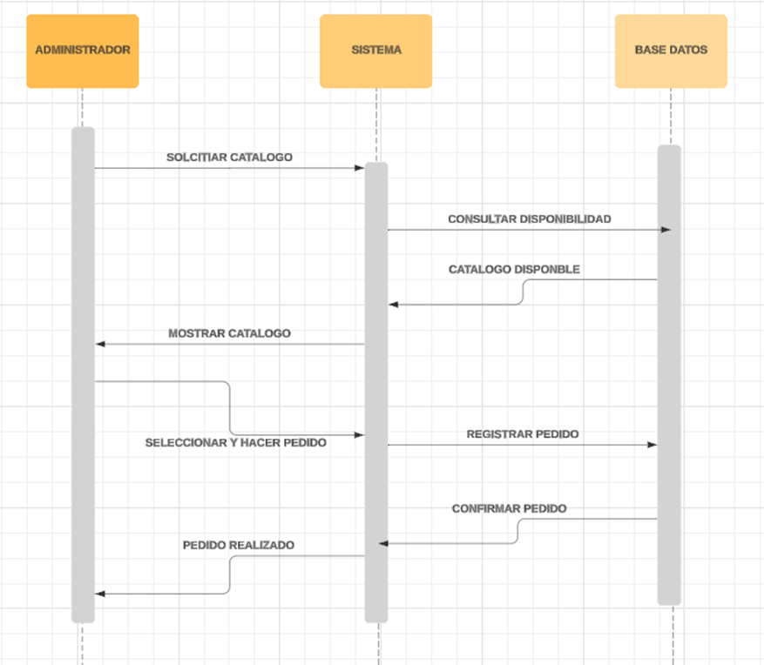
Diagrama de secuencia.

Slide 23
DML.

Slide 24
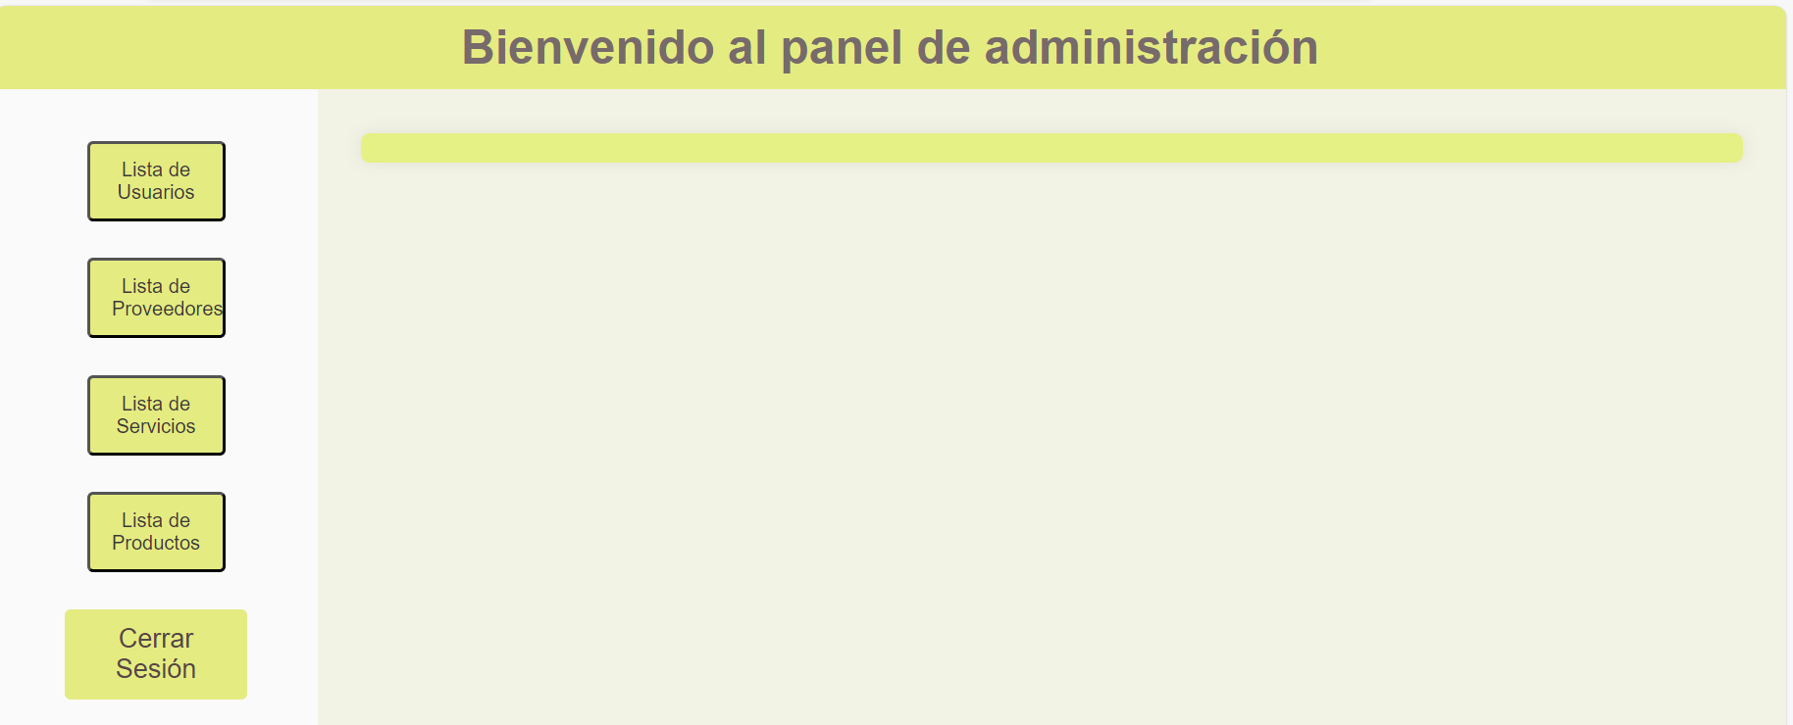
Acá tenemos una muestra de nuestro software con el primer módulo de administración funcionando con diferentes funciones como agregar, eliminar, modificar, con sus respectivos formularios para cada caso y realizando consultas y modificaciones en la BD.
Control de inventarios “Licores Don Chepe”
Login

Slide 25
MUKAP.

Slide 26
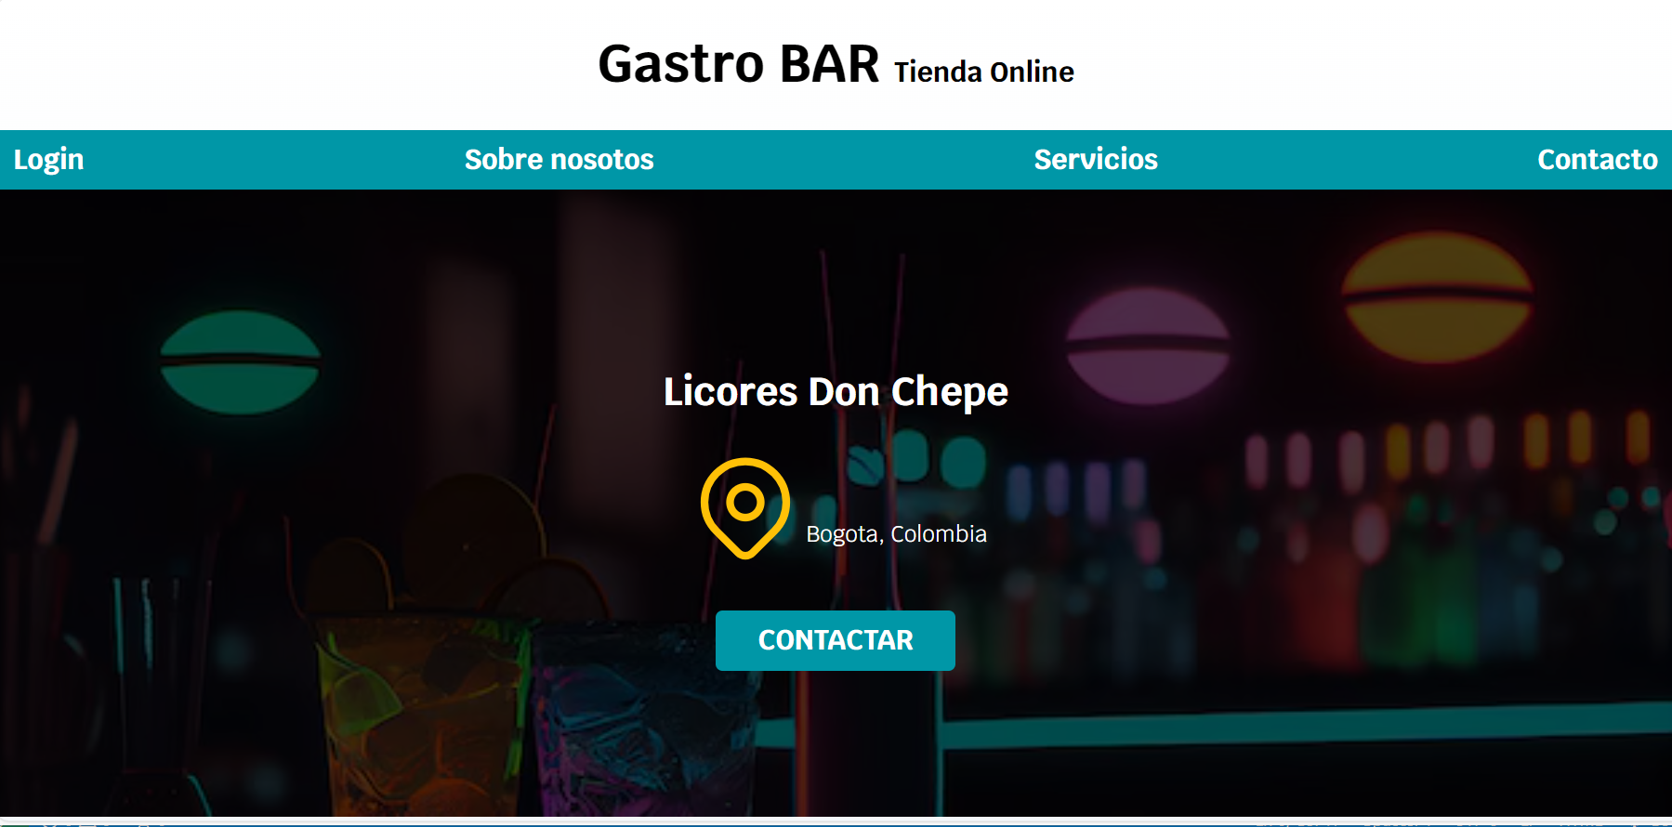
MUKAP.
Acá damos una idea principal para el inicio de nuestra página web el frente de nuestro proyectó; lo primero que van a encontrar nuestros clientes cuando desean visitar nuestro sitio web van a encontrar con una interfaz que va a ser muy amigable y fácil de tratar.
En este caso se manejó el inicio como un archivo plano basado en el lenguaje de etiquetas muy conocido que es HTML.
MUKAP

